Slide 1
Le nouveau programme de
Sciences Economiques et Sociales en Première

Slide 2
Les questionnements en sociologie et science politique

Slide 3
Les questionnements de science politique
Comment se forme et s’exprime l’opinion publique ?
Voter : une affaire individuelle ou collective ?

Slide 4
Les principaux verbes consignes dans les objectifs d’apprentissage (pour les élèves)
« Comprendre » = savoir expliquer, par les mécanismes.
« Connaître » = « savoir » = savoir énoncer.
« Savoir illustrer » / « Etre capable d’illustrer » = donner des exemples.
Notes:
Pour la capacité à illustrer : même si d’autres exemples peuvent être développés, ceux qui figurent dans le programme peuvent être demandés aux élèves. Ils doivent donc être obligatoirement traités.

Slide 5
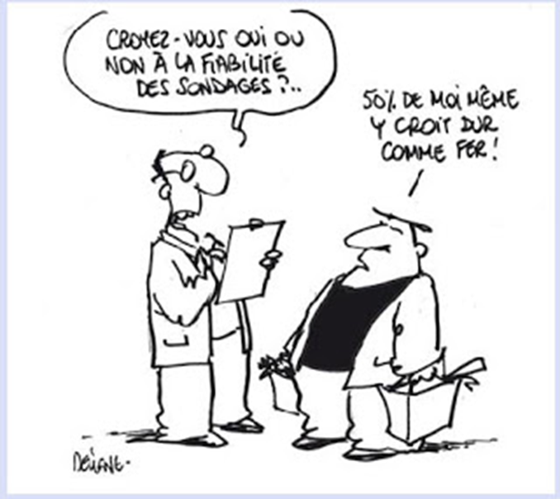
Comment se forme et s’exprime l’opinion publique ?

Slide 6
Comprendre que l’émergence de l’opinion publique est indissociable de l’avènement de la démocratie : d’abord monopole des catégories « éclairées », l’opinion publique est désormais entendue comme celle du plus grand nombre.
Comprendre les principes et les techniques des sondages, et les débats relatifs à leur interprétation de l’opinion publique.
Comprendre comment le recours fréquent aux sondages d’opinion contribue à forger l’opinion publique et modifie l’exercice de la démocratie (démocratie d’opinion) et de la vie politique (contrôle des gouvernants, participation électorale, communication politique).

Slide 7
Comprendre que l’émergence de l’opinion publique est indissociable de l’avènement de la démocratie : d’abord monopole des catégories « éclairées », l’opinion publique est désormais entendue comme celle du plus grand nombre.
Remarques de cadrage:
L’usage des termes « d’abord » et « désormais » invite à une démarche chronologique
« Comprendre » suggère que l’on explicite les relations entre l’émergence des deux phénomènes : on met en évidence les mécanismes.
Notes:
Un programme de Seconde structuré comme celui du cycle terminal : Science économique, sociologie et science politique, regards croisés

Slide 8
Comprendre que l’émergence de l’opinion publique est indissociable de l’avènement de la démocratie : d’abord monopole des catégories « éclairées », l’opinion publique est désormais entendue comme celle du plus grand nombre.
Savoirs à enseigner :
Le suffrage censitaire masculin et la « culture de l’unanimité » (Rosanvallon) font de l’opinion le monopole des catégories éclairées
L’élargissement du suffrage universel contribue à la construction de l’OP
L’opinion publique, forme montante de l’expression des citoyens dans les démocraties modernes
Notes:
Un programme de Seconde structuré comme celui du cycle terminal : Science économique, sociologie et science politique, regards croisés

Slide 9
Comprendre les principes et les techniques des sondages, et les débats relatifs à leur interprétation de l’opinion publique.
Savoirs à enseigner :
Les principes des sondages
  « On a tous une opinion » – Il est possible, grâce à la loi des grands nombres d’extrapoler à l’ensemble de la population les résultats établis pour un échantillon
Les techniques des sondages
  Echantillon – questionnaire - méthode du sondage - traitement des données
Notes:
Un programme de Seconde structuré comme celui du cycle terminal : Science économique, sociologie et science politique, regards croisés

Slide 10
Comprendre les principes et les techniques des sondages, et les débats relatifs à leur interprétation de l’opinion publique.
Savoirs à enseigner :
Les débats relatifs à leur interprétation de l’opinion publique
  Sont-ils fiables? Leur coût peut-il impacter leur fiabilité?
  Les questions posées sont-elles neutres?
  Par qui sont-ils commandés ?
  Comment, par qui et dans quel contexte sont-ils utilisés ?
  Par qui sont-ils relayés? Les réseaux sociaux et le fact checking ont-ils un impact sur la portée des sondages?
Notes:
Un programme de Seconde structuré comme celui du cycle terminal : Science économique, sociologie et science politique, regards croisés

Slide 11
Comprendre comment le recours fréquent aux sondages d’opinion contribue à forger l’opinion publique et modifie l’exercice de la démocratie (démocratie d’opinion) et de la vie politique (contrôle des gouvernants, participation électorale, communication politique).
Savoirs à enseigner :
Au XXème siècle, les sondages d’opinion - par les thématiques qu’ils imposent et par leur fonction de prophéties autoréalisatrices contribuent de plus en plus à forger l’opinion qu’ils sont censés refléter.
L’avènement de l’opinion publique a modifié l’exercice de la démocratie
  Une alternative à l’élection pour révéler la volonté du peuple en dehors des périodes électorales.
  L’opinion publique « court-circuite », et en conséquence affaiblit certains corps intermédiaires.
Notes:
Un programme de Seconde structuré comme celui du cycle terminal : Science économique, sociologie et science politique, regards croisés

Slide 12
Comprendre comment le recours fréquent aux sondages d’opinion contribue à forger l’opinion publique et modifie l’exercice de la démocratie (démocratie d’opinion) et de la vie politique (contrôle des gouvernants, participation électorale, communication politique).
Savoirs à enseigner :
Les sondages ont transformé la vie politique
  Gouverner sous le regard de l’opinion tend à privilégier le court terme au détriment du temps plus long de l’élection.
  La participation électorale est impactée.
  Les stratégies de communication construites autour des sondages utilisent l’opinion publique comme un prétexte.
Notes:
Un programme de Seconde structuré comme celui du cycle terminal : Science économique, sociologie et science politique, regards croisés

Slide 13
Proposition de plan de cours
I. L’émergence de la démocratie comme facteur d’émergence de l’opinion publique
  L’opinion, un monopole des catégories éclairées avant l’avènement de la démocratie moderne
  L’opinion publique comme opinion du plus grand nombre
II. Les sondages d’opinion
  La fabrique des sondages : principes et techniques
  Pourquoi leur interprétation de l’opinion publique fait-elle débat?
III. Les effets des sondages sur l’OP et la démocratie
  Les sondages modifient l’exercice de la démocratie : vers une démocratie d’opinion ?
  Les sondages modifient l’exercice de la vie politique
    Le contrôle des gouvernants
    La participation électorale
    La communication politique

Slide 14
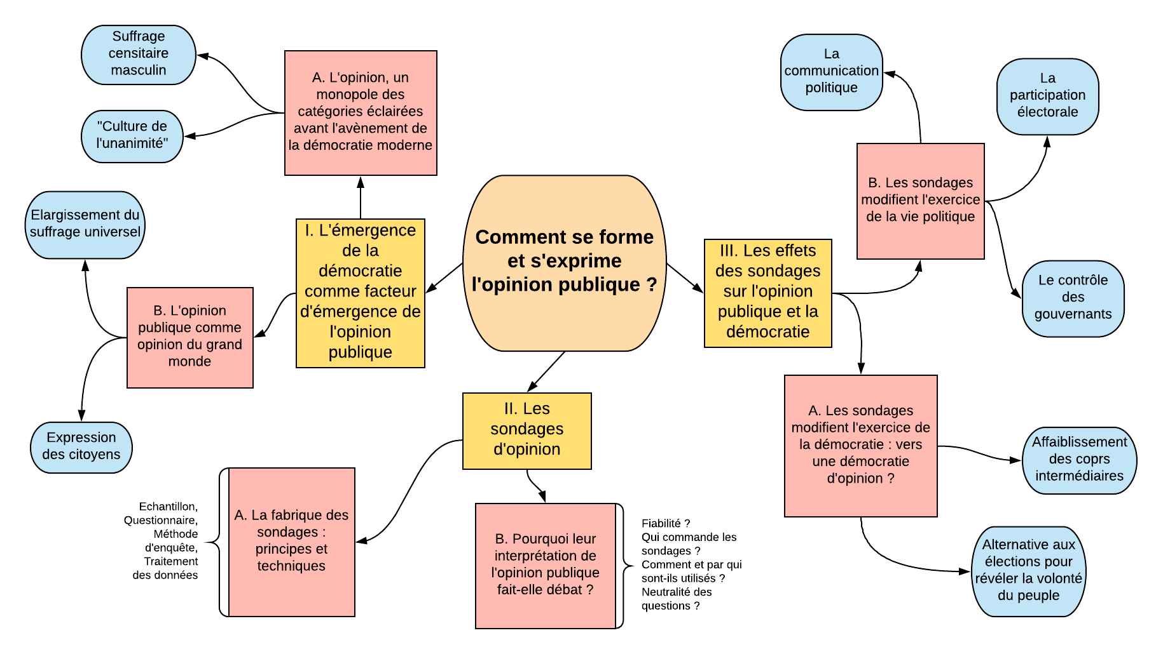

Slide 15
Comment se forme et s’exprime l’opinion publique ?
Bibliographie
Une source à privilégier pour comprendre les enjeux du thème :
Blondiaux Loïc, Ce que les sondages font à l'opinion publique. In: Politix, vol. 10, n°37, Premier trimestre 1997. Télévision et politique. pp. 117-136 ; (https://www.persee.fr/doc/polix_0295-2319_1997_num_10_37_1653)
Belmont Nicole. Darnton (Robert) Le grand massacre des chats. Attitudes et croyances dans l'ancienne France. In: Archives de sciences sociales des religions, n°60/2, 1985. pp. 243-244.
http://www.gallimard.fr/Catalogue/GALLIMARD/Folio/Folio-essais/L-invention-du-quotidien-I
Corbin, A., Le village des cannibales, Paris, Aubier, 1990. 204 p
Farge, A. Dire et mal dire : l'opinion publique au XVIIIe siècle, Seuil , Collection La librairie du XXe siècle , (janvier 1992)

Slide 16
Comment se forme et s’exprime l’opinion publique ?
Bibliographie
Habermas, J., L’Espace public. Archéologie de la publicité comme dimension constitutive de la société bourgeoise, Paris, Payot, 1978.
Walter Lippman, Public Opinion (1922), The Phantom Public (1925), The Good Society (1937)
Philipe Riutort, Nouveau manuel de sciences politiques, la Découverte, 2009 pp.553-608 ch X- Le travail de mise en forme symbolique de la politique
Éric Phélippeau, L’invention de l’homme politique moderne. Mackau, l’Orne et la République. Paris, Belin, 2002, 367 pages. « Socio-Histoire ».
F. Lambert et S lefranc, 50 fiches pour comprendre la science politique, Bréal, Fiche 13 opinion publique et sondages
Jean Baudoin, Introduction à la science politique, Points seuil 1998, ch 7 l’opinion, socle ultime de la citoyenneté
Pierre Rosanvallon, La légitimité démocratique, ch 1- Le système de la double légitimité- Seuil 2008

Slide 17
Comment se forme et s’exprime l’opinion publique ?
Sitographie
André Siegfrid
  http://www.sciencespo.fr/stories/#!/fr/frise/2/tableau-politique-de-la-france-de-l-ouest/
Pierre Bourdieu, l’opinion publique n’existe pas:
  http://www.homme-moderne.org/societe/socio/bourdieu/questions/opinionpub.html
Loïc Blondiaux
  http://documents.irevues.inist.fr/bitstream/handle/2042/14537/HERMES_2001_31_11.pdf;jsessionid=61F2BF8D7CA8AD96D5957DB7FD5F892C?sequence=1

Slide 18
Comment se forme et s’exprime l’opinion publique ?
Sitographie
L’espace public selon Habermas
  http://www.sens-public.org/article1079.html
  https://journals.openedition.org/edc/868?lang=en
Boyadjian Julien, « Twitter, un nouveau « baromètre de l'opinion publique » ? », Participations, 2014/1 (N° 8), p. 55-74. DOI : 10.3917/parti.008.0055. URL : https://www.cairn.info/revue-participations-2014-1-page-55.htm
Kurt Lang, Susan Herbst, Reading Public Opinion: How Political Actors View the Democratic Process, Public Opinion Quarterly, Volume 63, Issue 3, November 1999, Pages 437–438, https://doi.org/10.1086/297730
Patrick Champagne, usages sociaux des sondages et nouvel espace politique, actes de la recherche en sciences sociales, 1988
  https://www.persee.fr/doc/arss_0335-5322_1988_num_71_1_2407
Liste des publications de Dominique Cardon: https://www.cairn.info/publications-de-Cardon-Dominique--569.htm

Slide 19
Annexe
Activité pédagogique sur l’opinion publique
Thème, la transformation de l’opinion et la montée du SU
Pour illustrer l’opinion- unanimité: texte bien connu des souvenirs de Tocqueville (manuels de SSP)
http://archives.strategie.gouv.fr/cas/system/files/d899f44bd01.pdf
Pour illustrer les débats liés aux élargissements du corps électoral :
Sur les jeunes en 1974, le JO des débats parlementaires, http://archives.assemblee-nationale.fr/5/cri/1973-1974-ordinaire2/015.pdf plutôt unanime en faveur de ce vote mais des critiques se trouvent dans l’intervention de Mr Legendre page 2925
Sur le droit de vote des femmes, l’évolution de la position des communistes est intéressante https://journals.openedition.org/chrhc/1213

Slide 20
Annexe
Activité pédagogique sur l’opinion publique
A chaque extension du corps électoral, les critiques sont nombreuses contre l’autonomie de l’opinion des nouveaux électeurs : les femmes accusées d’être non seulement aux ordres de leur maris mais aussi d’être encore plus conservatrices qu’eux, les jeunes « pas sérieux », et les ouvriers peu conscients de leurs intérêts
« En se laissant diriger, devant un tel événement, par des démocrates, et en allant jusqu’à oublier l’intérêt révolutionnaire de leur classe pour un bien-être passager, les ouvriers renonçaient à l’honneur d’être une classe conquérante, ils s’abandonnaient à leur sort, prouvant que la défaite de juin 1848 les avait rendus, pour des années, impropres à la lutte, et que le processus historique devait de nouveau se poursuivre par-dessus leurs têtes »
Karl Marx (1851), Le 18 Brumaire de Louis Bonaparte. Paris: Les Éditions sociales, 1969
http://classiques.uqac.ca/classiques/Marx_karl/18_brumaine_louis_bonaparte/18_brumaine.html
  téléchargement word p.60

Slide 21
